Slide 1
AKADEMIDE KADIN
Prof. Ayşe AYATA
  Orta Doğu Teknik Üniversitesi
  Siyaset Bilimi ve Kamu Yönetimi Bölümü

Slide 2
Dünyanın 20. Büyük Ekonomisi
Genç Nüfus
İş Gücüne Düşük Katılım

Slide 3
Kadınların iş gücüne katılımı çok düşük
Okuma-yazma bilmeme oranı %10
Kadın sadece % 25 oranında temel eğitimi tamamlayabiliyor;
Kadınların sadece %10’u üniversite mezunu
FAKAT;
Üniversite mezunu kadınların %68’i iş gücüne katılıyor.

Slide 4
Türkiye’de Cumhuriyetin kuruluşundan beri kadınların meslek yaşamına katıldığı görülüyor.
Kadınlar, Doktor, Hakim, Avukat gibi mesleklerde Avrupa’dan daha önce etkin oldular.
Halen, Cinsiyete göre meslek dağılımı bakımından Türkiye’nin Avrupa ülkeleri ile bazı benzer noktaları bulunmaktadır:
                Fen, Teknoloji, Mühendislik ve Matematik alanlarında eksik katılım
                Sanat ve Edebiyat alanlarında ise yüksek katılım oranları

Slide 5
Üniversite Mezunu Kadinlar iş gücüne neden daha fazla katiliyor?
Prestijli ve görece yüksek gelirli işlerde çalışan eğitimli kadınlar çalışma hayatına katılıma teşvik edilmektedir.
Cumhuriyet’in temel şiarlarından bir tanesi kamusal alanda cinsiyet eşitliğini eğitim yolu ile gerçekleştirmektir.
Devlet tarihsel olarak kadınların farklı meslek gruplarına yönelmelerini teşvik etmiştir.

Slide 6
Rakamlarla akademide kadin
190 Üniversite (114 Devlet, 76 özel)
14 Kadın Rektör (%7)
Devlet Üniversitelerinde 6
Özel Üniversitelerde ise 8

Slide 7
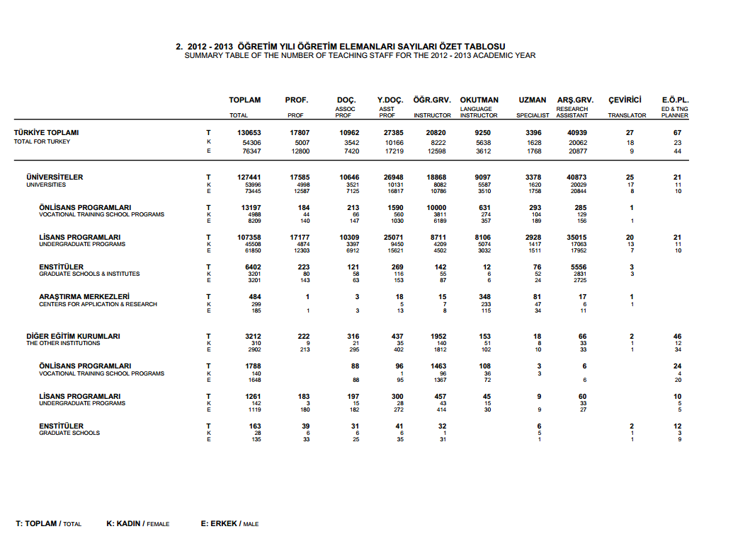

Slide 8
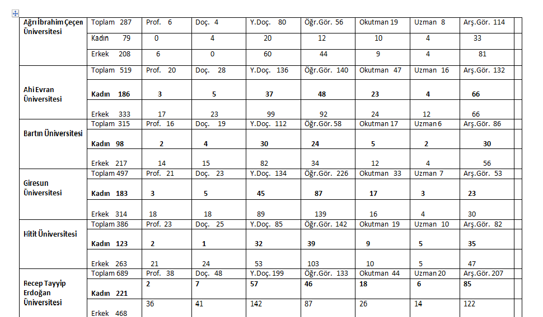
YENİ KURULAN ÜNİVERSİTELER

Slide 9
Fakültelerdeki kadin ve erkek akademisyen oranlari
Fakülteler | Kadın (%) | Erkek(%)
İktisadi ve İdari Bilimler | 40 | 60
Fen-Edebiyat | 41 | 59
Hukuk | 42 | 58
Eğitim | 42 | 58
Tıp ve Sağlık Bilimleri | 44 | 56
Edebiyat ve İnsani Bilimler | 44 | 56
Müzik ve sahne Sanatları | 43 | 57
Spor Bilimleri | 46 | 54
Fen | 46 | 54
Açıköğretim | 48 | 52

Slide 10
Niceliksel Olarak Azlık
  Akademide ve araştırmada kadın sayıları azdır ama bunu sadece azlık olarak görmemek gerekir.
  Bu azlık araştırma görevlilerinden profesörlere doğru artmaktadır.
En önemli farklılık idari pozisyonlarda görülmektedir.
  Kaynak
  Güç kullanımı

Slide 11
Akademi; kadin için önemli avantajlari olan prestijli bir alan
Esnek çalışma saatleri
9 aylık eğitim ve öğretim yılı aile içi toplumsal cinsiyet rolleri ile uyumludur
Kadınların cinsiyetçi rol modelleri ile uyumlu alanlara olan yüksek talebi
Objektif atamalara ve terfi ye göre düzenlenmiş ve standardize edilmiş Türk Üniversite sistemi kadınların Üniversite’de çalışmasına ve yükselmesine olanak sağlamaktadır.
Fakat,
Bazı akademik alanlardaki kadın akademisyen sayısı bu kadınları karar sürecine dahil eden güçlü pozisyonlarda yer aldığı anlamına gelmemektedir.
Hatta,
Kadınların bazı akademik alanlardaki çokluğu;
  Belirli akademik alanların değersizleşmesine
  Azalan gelir
  Azalan prestije
  Neden olmaktadır.

Slide 12
Üniversiteler ve Araştirma alanlarinda cinsiyet eşitliği problemleri
    Farklılıklar var mı biliyor muyuz?
Toplumsal Cinsiyet TÜBİTAK için bile belirli önceliğe sahip değildir. Mesela TÜBİTAK cinsiyete dayalı istatistik tutmaz.
    Cinsiyet Hiyerarşisi ve Mesleği Koruma
  Erkeklerin yoğun olduğu meslekler prestijlidir algısı.
  Kadınlar çoğaldıkça mesleki prestijin azalması.
  Bazı mesleklerde kadınlar ‘fıtratından’ olamaz.
    Başarı Var mı?
  Kör hakemlik, Objektif Standartlaşmış terfi sistemi
  Cumhuriyet Değerleri
  Uluslararası Teşvikler (AB Fonları)

Slide 13
Toplumsal cinsiyet körlüğü = toplumsal cinsiyet duyarsizliği
Kadınların dezavantajlarının dikkate alınmaması.
Telafi ve pozitif ayrımcılık mekanizmalarının sınırlı olması.
Aile ve iş yaşamı dengesi, doğum izni ve çocuk bakımı gibi konuların geçici görülmesi ve özel bir düzenleme yapma gereğinin duyulmaması.
Bazı alanlardaki kadın araştırmacı eksiğinin kadınlara karşı önyargılı tutumdan değil kadınların yönelim/ilgi eksikliği olarak görülmesi.

Slide 14
Sonuç
Akademi ve bilimsel araştırma sürecindeki toplumsal cinsiyet figürleri Avrupa ile benzerlikler taşımaktadır.
Bu görece ilerleyiş sonuç itibari ile toplumsal cinsiyet konusunda bir hassasiyeti garantilememektedir. Hatta, bazı koşullarda varolan problemlerin gözardı edilmesine yol açmaktadır.
Eşitsizlikler yokmuş gibi davranılmakta bu da toplumsal cinsiyet eşitliği konusunda ilerlemeyi zorlaştırmaktadır.
Cinsiyetçi bilimsel ayrım mesleki gelir ve prestijle doğrudan ilişkilidir.
Erkeklik ve kadınlığın toplumsal inşası akademik alanlara yansımakta olup bazı akademik çalışma alanları kadına özgü kılınmaktadır.
Akademideki Toplumsal Cinsiyet problemleri sadece eşitlikçi olmayan bir bilimsel topluluğun açığa çıkmasına değil, aynı zamanda araştırmanın niteliğini de olumsuz etkilemektedir.

Slide 15
NE YAPMAK LAZIM?
Eşitsizliğe kör kalmamak için bilmek ve istatistik toplamak
Kadınların bilimsel yaşama ve araştırmaya özgün katkısının önemine inanmak
Kurumsal destek sağlamak
  Eşitlikçi söylem kullanmak
  Eşitlikçi politikalar ve strateji oluşturmak
  Cinsel taciz v.b.nin önlenmesine ilişkin tedbir almak

Slide 16
Teşekkürler!

